Slide 1
软件测试实用教程 ——方法与实践
PartII 软件测试技术

Slide 2
第3章 黑盒测试技术
内容提要
掌握因果图法进行测试用例设计
掌握课堂讲解实例并能举一反三

Slide 3
第3章 黑盒测试技术
本章重点
因果图法的概述
实例讲解及演练

Slide 4
3.7 因果图测试
设计测试用例
某软件规格说明书包含这样的要求：第一列字符必须是A或B，第二列字符必须是一个数字，在此情况下进行文件的修改，但如果第一列字符不正确，则给出信息L；如果第二列字符不是数字，则给出信息M
等价类划分
决策表法
因果图

Slide 5
3.7 因果图测试-概述
输入条件（原因C）
输出条件（结果E）
(1)
--------
L
v
(11)
E
--------
(2)
v
文件修改
数字
M
因果图：用图解的方法表示输入的各种组合关系，写出判定表，从而设计相应的测试用例

Slide 6
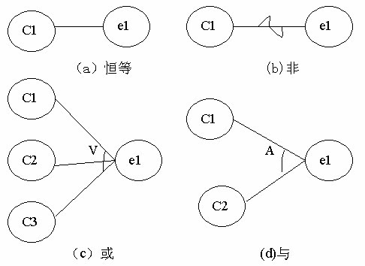
3.7 因果图测试
因果图常用符号：
Ci：原因
Ei：结果
恒等：原因结果同时出现
非~：原因出现，结果不出现
原因不出现，结果出现
或∨：原因1个出现，结果就出现
原因都不出现，结果就不出现
且∧：原因都出现，结果才出现
注意：
其中I 取“0”表示状态不出现，“1”表示状态出现，若有多状态，可取大于1的多个值表示。
Notes:
每个节点表示状态
为了表示原因与原因之间、结果与结果之间可能存在的约束条件 因果图中附加一些表示约束条件的符号

Slide 7
3.7 因果图测试
约束条件：
从输入考虑
E（互斥）：表示ab两原因不会同时成立，最多一个能成立
I（包含）：abc三个原因中至少有一个必须成立
O（唯一）：ab当中必须有一个，且仅有一个成立
R（要求）：当a出现时，b必须也出现，不可能a出现b不出现

Slide 8
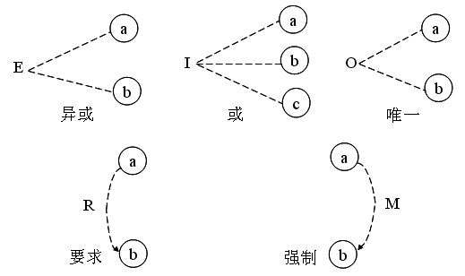
3.7 因果图测试
从输出考虑
M(强制或屏蔽)
a是1时，b必须是0
a是0时，b的值不定
互斥

Slide 9
3.7 因果图测试

Slide 10
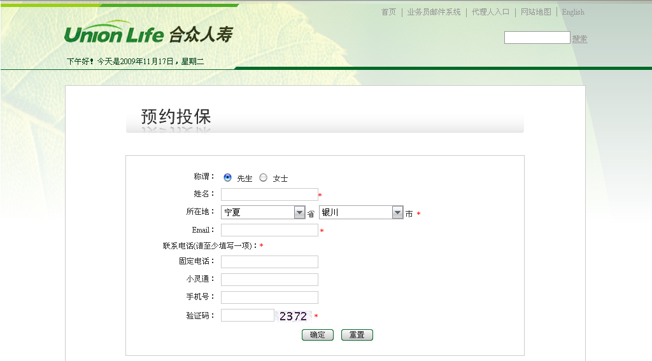
3.7 因果图测试
E（互斥/异或）
若必填：O（唯一）
R（要求）
I（包含）
Notes:
E（互斥/异或） 表示两原因不会同时成立，最多一个能成立
如果为必填项： O 唯一
R（要求） 当a出现时，b必须也出现。不可能a出现b不出现
I（包含） 三个原因中至少有一个必须成立

Slide 11
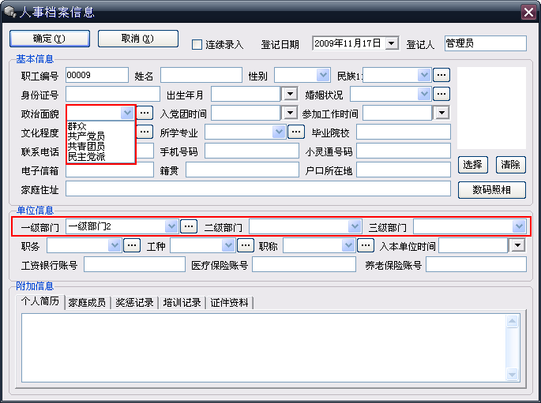
3.7 因果图测试

Slide 12
3.7 因果图测试
原因
结果
测试用例
因果图法是从需求中找出因(输入条件)和果(输出或程序状态的改变)，通过因果图转化成判定表。
输入条件之间的关系（组合关系、约束关系等）
输入和输出之间的关系
Notes:
它是将自然语言规格说明转化为形式语言规格说明的一种严格的说法 还可以指出规格说明中存在的不完整性和二义性 刚才已经说了因果图法能处理 输入条件之间的有关系（组合关系 约束关系等） 且还考虑到输入和输出之间的关系
在较为复杂的问题中 因果图法常常是十分有效的 它能够帮我们检查输入条件之间的组合 设计出非冗余、高效的测试用例
因果图到底什么样呢？
一起回顾一下
主要就是来解决 输入条件的各种组合情况
《软件评测师教程》P129
恒等：表示原因结果一对一的
对应关系
非：表示原因结果是一种否定关系
或：表示几个原因中有一个出现，
则结果出现，只有当这几个原
因都不出现时，结果才不出现
与：表示若几个原因都出现，结果
才出现。若有一个不出现，结
果就不出现

Slide 13
3.7 因果图测试
1 提取因果，赋予标识符
2 提取因果关系，表示因果图
因果图法设计用例步骤
3 标明约束条件
4 转换判定表
5 设计测试用例

Slide 14
3.7 因果图测试
思路：
1）分析需求，列出原因和结果。
2）找出因果关系、原因与原因之间的约束关系，画出因果图。
3）将因果图转换成决策表。
4）根据（3）中的决策表，设计用例的输入数据和预期输出。

Slide 15
3.7 因果图测试
需求一：
某软件规格说明书包含这样的要求：第一列字符必须是A或B，第二列字符必须是一个数字，在此情况下进行文件的修改，但如果第一列字符不正确，则给出信息L；如果第二列字符不是数字，则给出信息M

Slide 16
3.7 因果图测试
1）分析原因和结果：
原因 | 结果
c1：第一个字符是A | e1：给出信息L
c2: 第一个字符是B | e2：修改文件
c3：第二个字符是一个数字 | e3：给出信息M

Slide 17
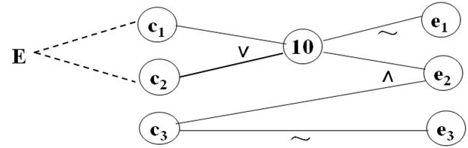
3.7 因果图测试
2）找出因果逻辑关系、约束关系，画出因果图：

Slide 18
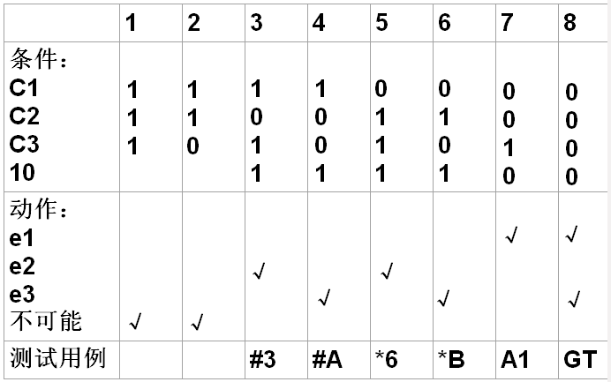
3）将因果图转换成决策表
预期输出
修改文件
给出信息 M
修改文件
给出信息M
给出信息 N
给出信息L和M

Slide 19
3.7 因果图测试-总结
应用场合
当软件的输入条件过多时，可以考虑输入的所有排列组合情况，考虑条件之间和条件结果之间关系，防止遗漏
局限性
测试用例数目可能会很大，不便于维护
N个条件：2的N次方种组合
Notes:
提取因果，赋予标识符（原因常常是：输入条件或输入条件的等价类 结果：输出条件）
提取因果关系，绘制因果图
标明约束条件
转化判定表
设计用例
分析需求，提取原因和结果，并赋予标识符 （原因常常是：输入条件或输入条件的等价类 结果：输出条件）
分析需求，提取因果关系，并表示成“因果图”
标明因果图中约束条件
因果图转换成判定表
为判定表中每一列表示的情况设计测试用例

Slide 20
3.7 因果图测试-练习
需求：
有一个处理单价为1元5角的盒装饮料的自动售货机软件。若投入1元5角硬币，按下“可乐”、“雪碧”或“红茶”按钮，相应的饮料就送出来。若投入的是2元硬币，在送出饮料的同时退还5角硬币。
问题：使用因果图法设计测试用例

Slide 21
3.7 内容总结
什么情况使用因果图法
应用的输出结果依赖于各种输入条件的组合或各种输入条件之间有某种相互制约关系时
因果图法是什么
表示输入的各种组合关系，写出判定表，从而设计相应的测试用例
因果图法使用步骤

Slide 22
谢 谢

